Slide 1
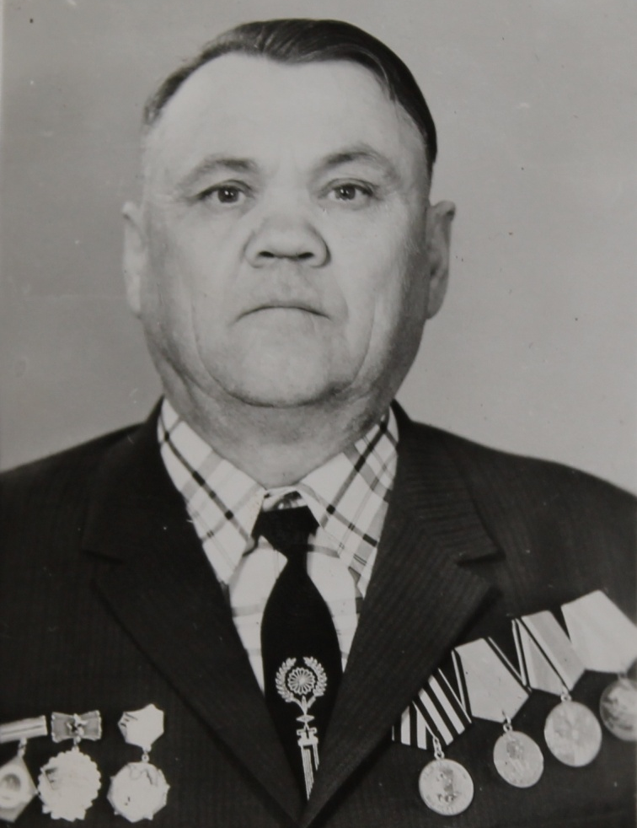
ЛЯШЕНКО ГРИГОРИЙ ЯКОВЛЕВИЧ
(1923 – 2005гг.)
Родился в селе Натягайловка Решетиловского района Полтавской области. Родителей не помнил. Вырос в детском доме и оттуда же ушел на фронт.
Службу проходил в стрелковом полку
в звании рядовой на должности пулеметчик.
Награжден Государственными наградами: орденом Великой Отечественной Войны -
2 степени и медалью за Победу над фашисткой Германией, а также другими знаками отличия и медалями Министерства обороны СССР.
Победу над фашисткой Германией встретил в Польше, где и закончил прохождение военной службы в Вооруженных Силах СССР.
Умер в г.Сысерти Свердловской области в 2005 году.
Ученик 6 «Д» класса СОШ № 1238 Кузнецов Егор – правнук.

